Slide 1
KẾ HOẠCH MARKETING

Slide 2

KẾ HOẠCH MARKETING
Ảnh: JobsGo

Slide 3

ĐỊNH VỊ DOANH NGHIỆP BẢNG SWOT
Strengths (thế mạnh), Weaknesses (Điểm yếu), Opportunities (Cơ hội) và Threats (Thách thức)
Ảnh: Adsplus

Slide 4
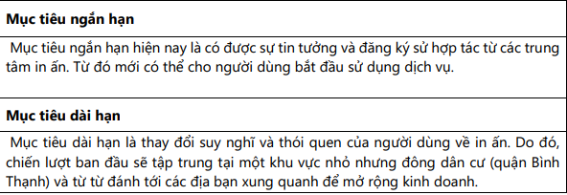
MỤC TIÊU CỦA MARKETING
Tiếp cận và tạo thói quen sử dụng dịch vụ cho khách hàng.

Slide 5
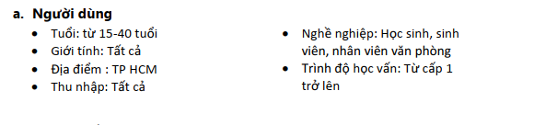
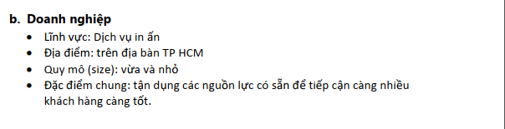
KHÁCH HÀNG MỤC TIÊU

Slide 6
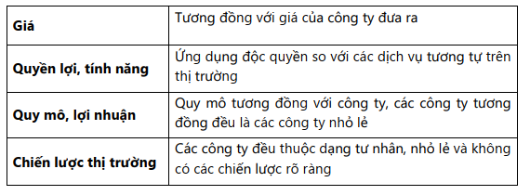
THU THẬP VÀ PHÂN TÍCH DỮ LIỆU CẠNH TRANH

Slide 7

CÁC PHƯƠNG THỨC TRUYỀN THÔNG
Gọi điện thoại.
Facebook, Youtube, Tiktok
Banner quảng cáo.
Ảnh: BizFly Cloud

Slide 8
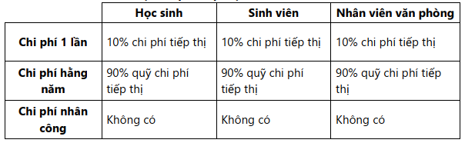
CHI PHÍ TIẾP THỊ
Biểu đồ chiến lược chi phí tiếp thị

Slide 9

ĐỊA ĐIỂM BẮT ĐẦU
Ở giai đoạn thử nghiệm dự án sẽ được chạy tại quận Bình Thạnh.
Sau đó sẽ chạy thực tê trên khắp thành phố Hồ Chí Minh
Ảnh: ichi.pro

